Slide 1
UIImagePickerController
Приложение с камерой на iPhone

Slide 2
План
Создание объекта picker (alloc/init) и установка делегата
Конфигурирование
Презентирование или показ
Ответ делегата

Slide 3
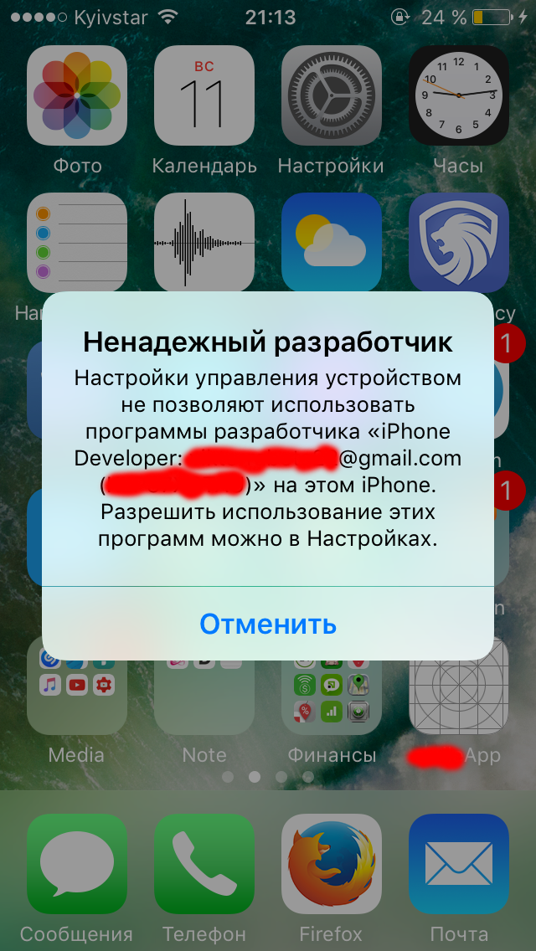

Slide 4
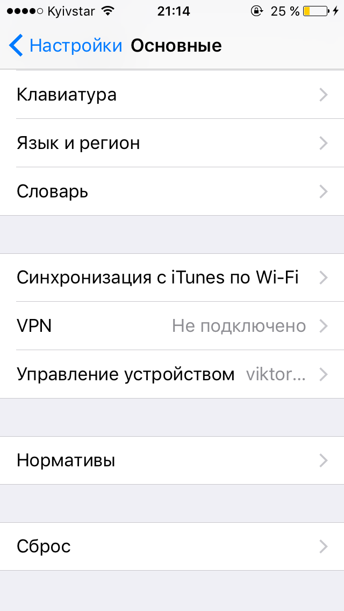

Slide 5
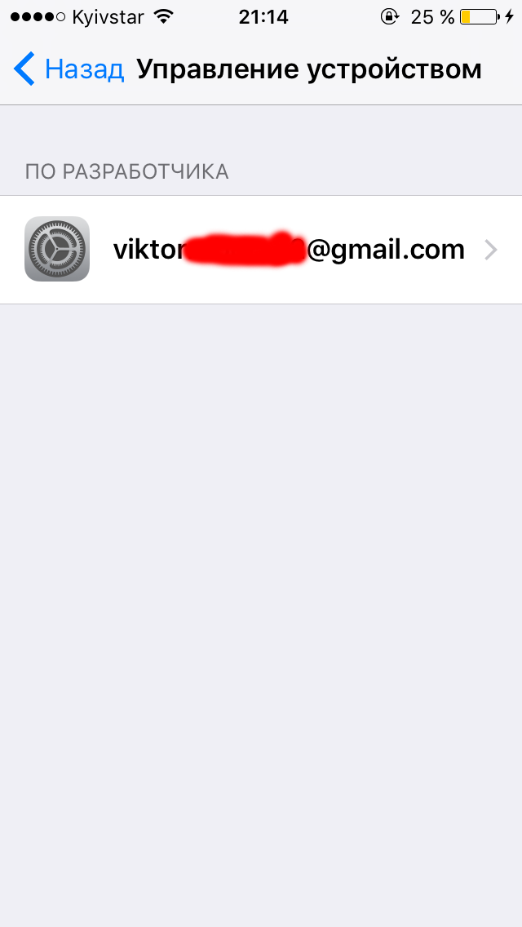

Slide 6
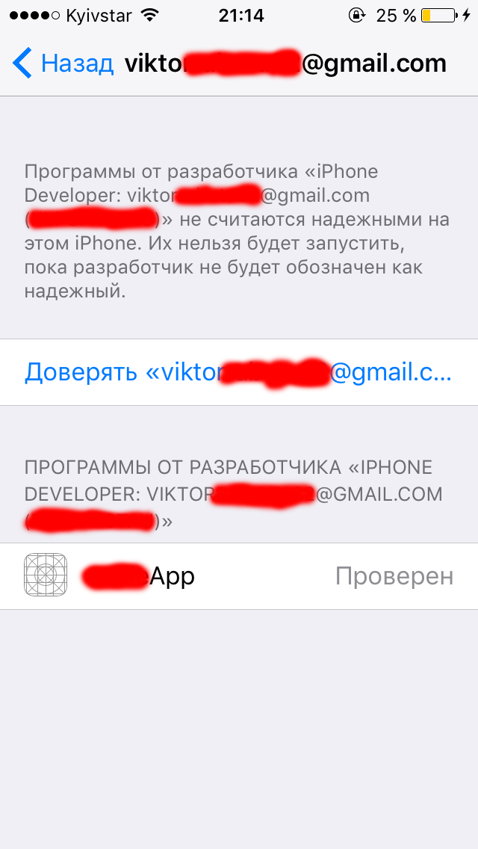

Slide 7
